Slide 1
DNS Cache Poisoning
O Ataque
O envenenamento de cache é um ataque que visa:
Mudar a URL (Localizador uniforme de recursos) de um site,
Roubar informações pessoais e senhas
Prejudicar economicamente uma pessoa.

Slide 2
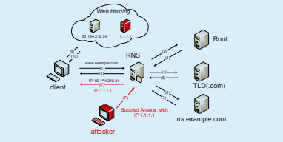
DNS Cache Poisoning
O ataque ocorre durante o mapeamento DNS.

Slide 3
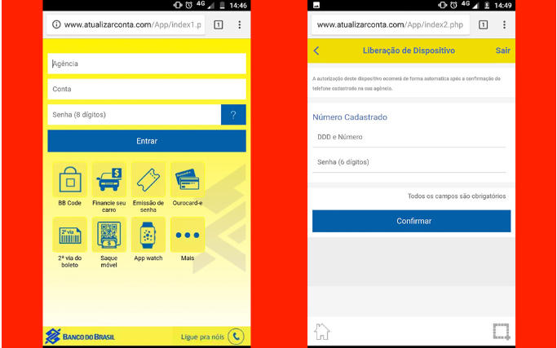
Exemplo de site falsificado

Slide 4
DNS Cache Poisoning
O DNSSEC (Domain Name System Security Extensions)
Método proposto como solução
Não muito utilizado

Slide 5
DNS Cache Poisoning
Método proposto para prevenir o ataque:
Usar vários servidores DNS diferentes para obter respostas referentes à um único pedido e compará-las para determinar a confiabilidade delas.
Método proposto para mitigar o impacto:
Recuperar parte do cache do servidor DNS.

Slide 6
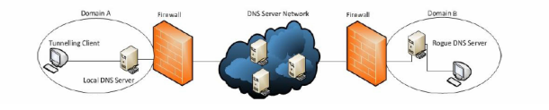
DNS Tunneling
O Ataque
O tunelamento de DNS consiste em esconder dados em pedidos e respostas DNS

Slide 7
DNS Tunneling
Método proposto de defesa:
Uso de uma rede neural que iria analisar os pacotes e aprender com a informação retirada deles, para poder classificá-los em normais ou maliciosos

Slide 8
Perguntas:
De que forma recuperar parte do cache do servidor DNS pode ser útil?

Slide 9
Perguntas:
De que forma recuperar parte do cache do servidor DNS pode ser útil?
R: Recuperar parte do cache pode ser útil pois ao mesmo tempo em que os IPs maliciosos seriam removidos, IPs confiáveis e verdadeiros seriam novamente carregados para o servidor para que pudessem ser resolvidos mais rapidamente.

Slide 10
Perguntas:
A partir de que ponto um servidor DNS pode ser considerado envenenado?

Slide 11
Pergunta
A partir de que ponto um servidor DNS pode ser considerado envenenado?
R: Um servidor de DNS pode ser considerado envenenado quando ele aceita a resposta contendo endereços IPs falsos vinda de um atacante. A partir desse momento, quando uma pessoa fizer uma requisição para esse endereço IP, ela será redirecionada para o site falso.

Slide 12
Pergunta
Em que parte da atuação do DNS ocorre o envenenamento de cache e como ele é feito?

Slide 13
Pergunta
Em que parte da atuação do DNS ocorre o envenenamento de cache e como ele é feito?
R: O ataque ocorre durante a resolução de nome(mapeamento) DNS. o envenenamento do cache é feito quando um servidor autoritário de DNS feito por um atacante resolve o pedido DNS, dando uma resposta de endereço IP falso de um ou vários sites e o servidor DNS que fez o pedido aceita essa resposta falsa.

Slide 14
Perguntas:
Em que consiste o tunelamento de DNS?

Slide 15
Pergunta
Em que consiste o tunelamento de DNS?
R: O tunelamento de DNS é um mecanismo que tem como premissa esconder informações, que são criptografadas, dentro de pedidos e respostas DNS.

